Slide 1
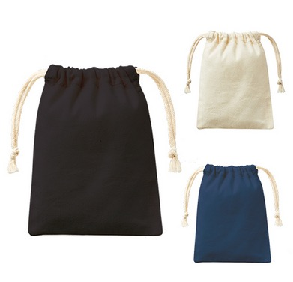
【提案書】
コットン巾着(SS)
特徴
アクセサリーショップのショッパー用などに人気の高いコットン素材のシンプルな巾着です。カラー展開は全3色。名入れプリントするオリジナルデザインに合わせてお選びください。
納期
納期スペース
仕様
素 材：コットン 他
サイズ：約100×130mm
備 考：ネイビー・ナチュラル・ブラック
お見積
お見積りスペース

